Slide 1
Partidon APp
Aplicaciones Para Dispositivos Móviles
WX71

Slide 2
El Producto
El nombre del producto es Partidon
El producto final será un aplicativo móvil con sus respectivas versiones para los sistemas operativos Android e iOS.
La aplicación en android se desarrollara en Android Studio
El servicio restful está hecho en java
Se hará uso de la Geolocalización

Slide 3

Needfinding - Entrevistas

Slide 4
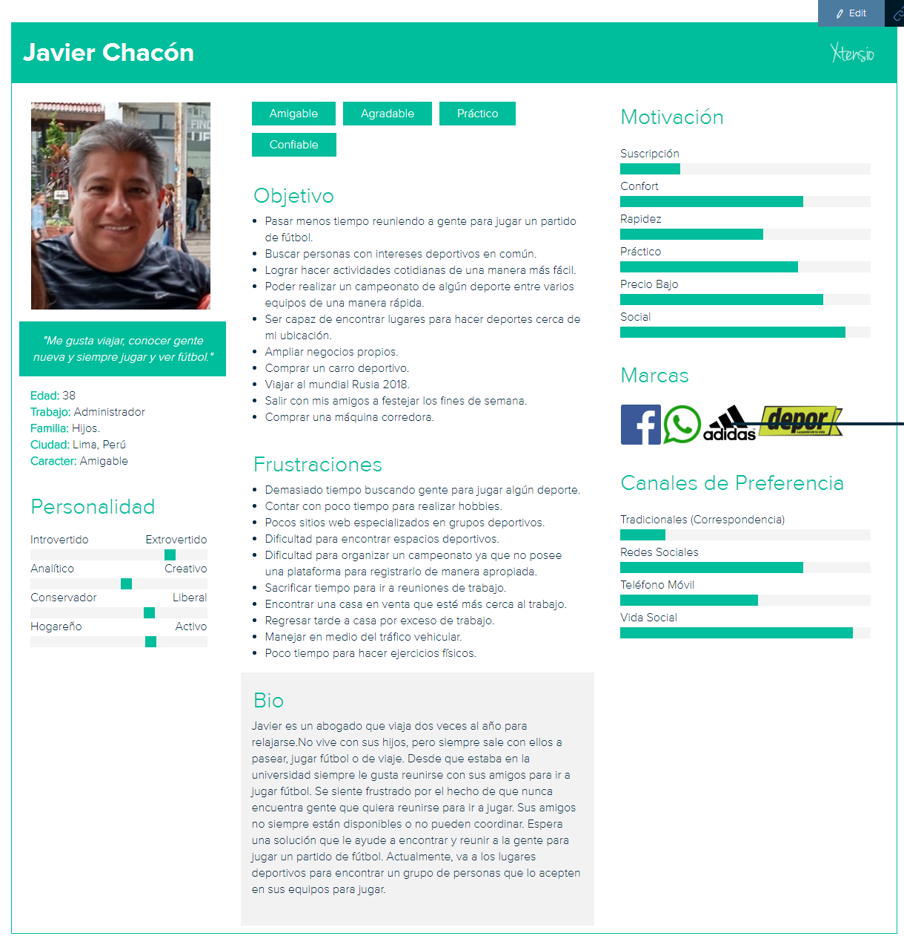
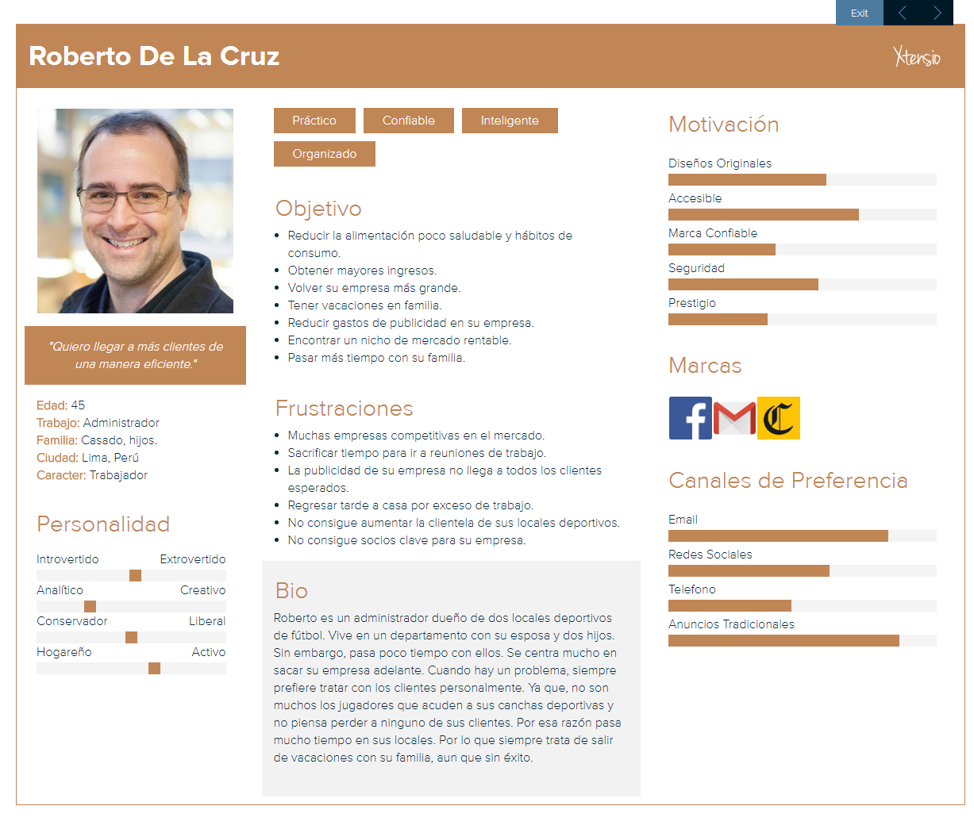
User Persona

Slide 5
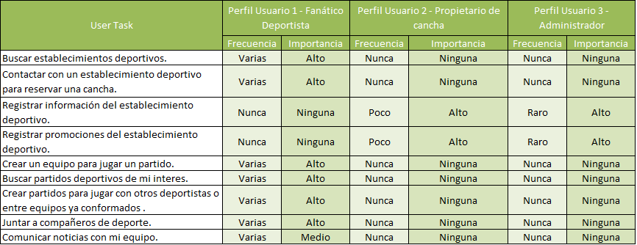
User Task Matrix

Slide 6
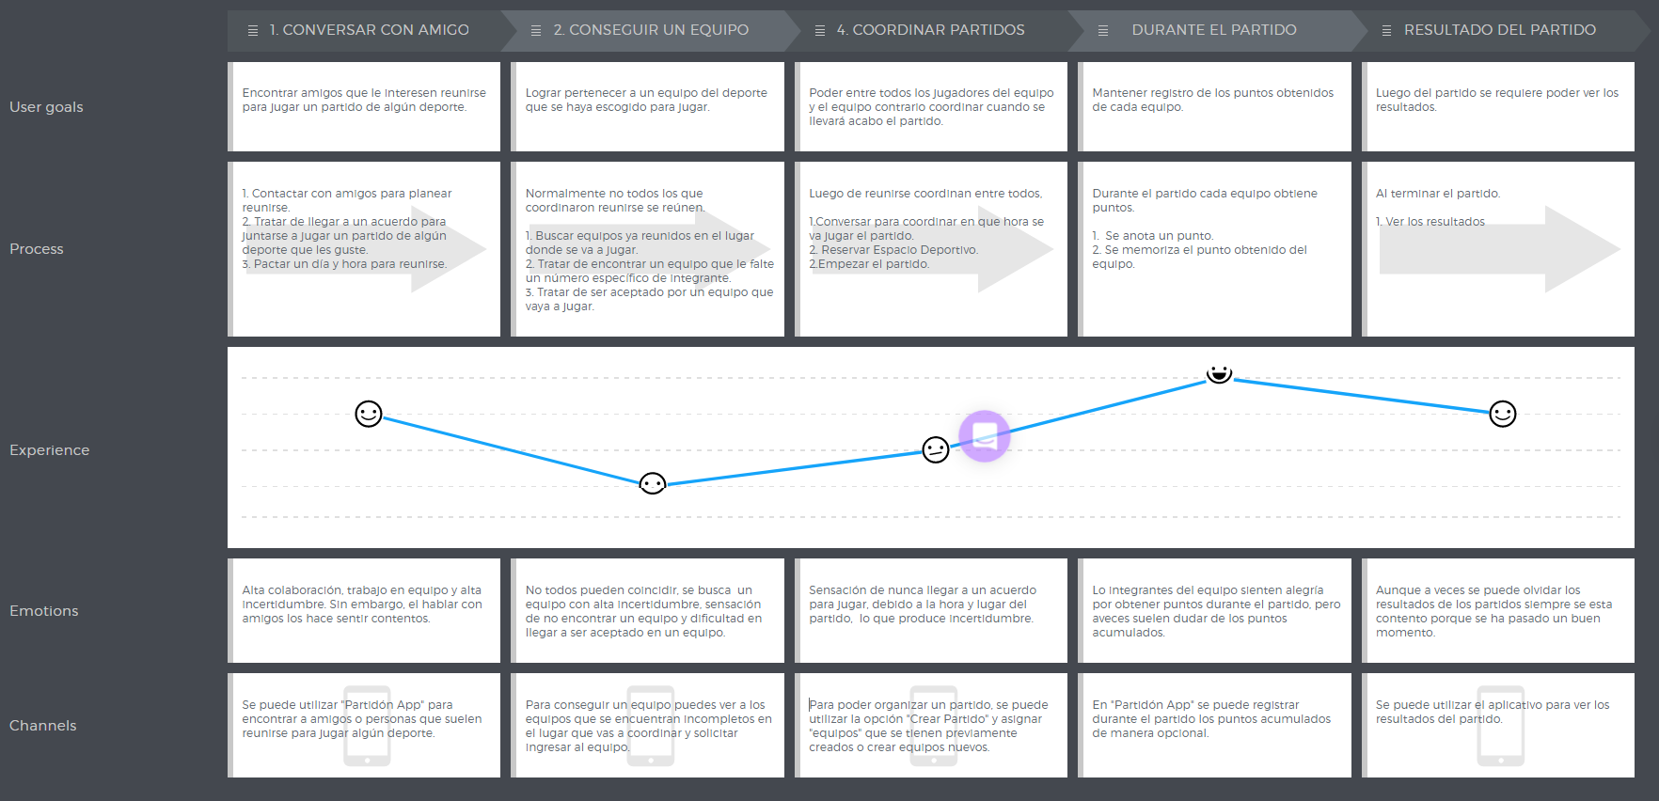
User Journey Map - Fanático Deportivo

Slide 7
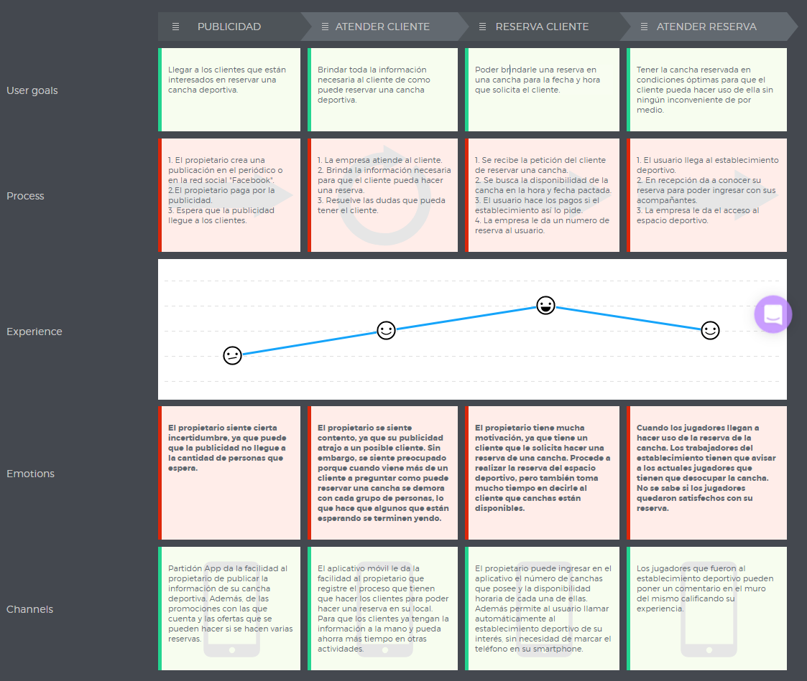
User Journey Map - Dueño del establecimiento Deportivo

Slide 8
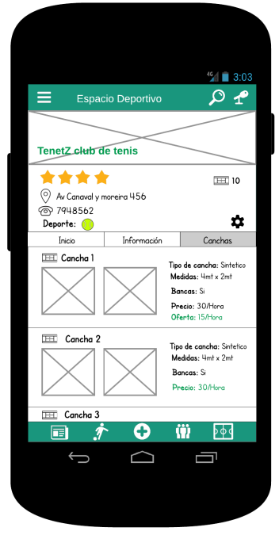
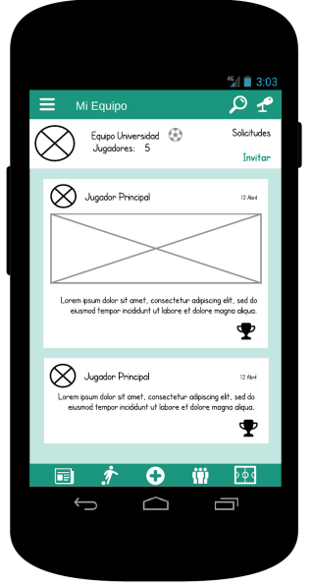
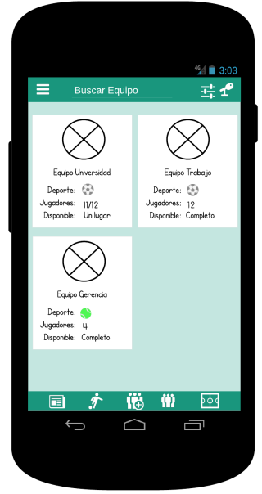
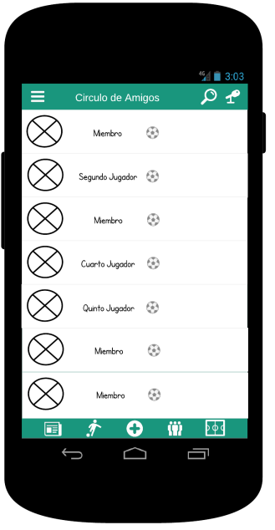
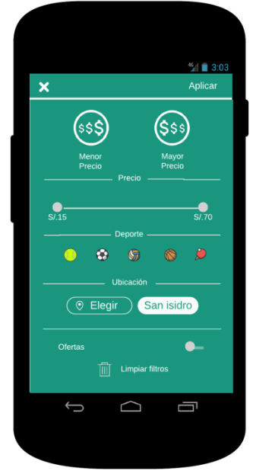
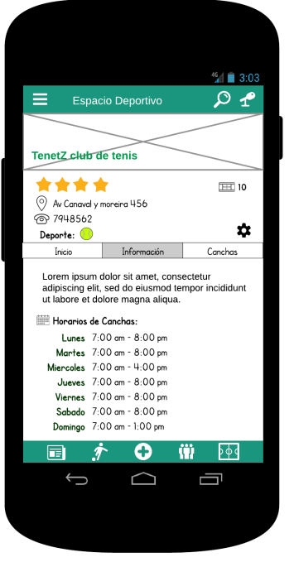
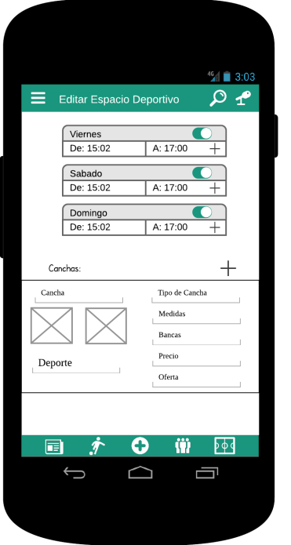
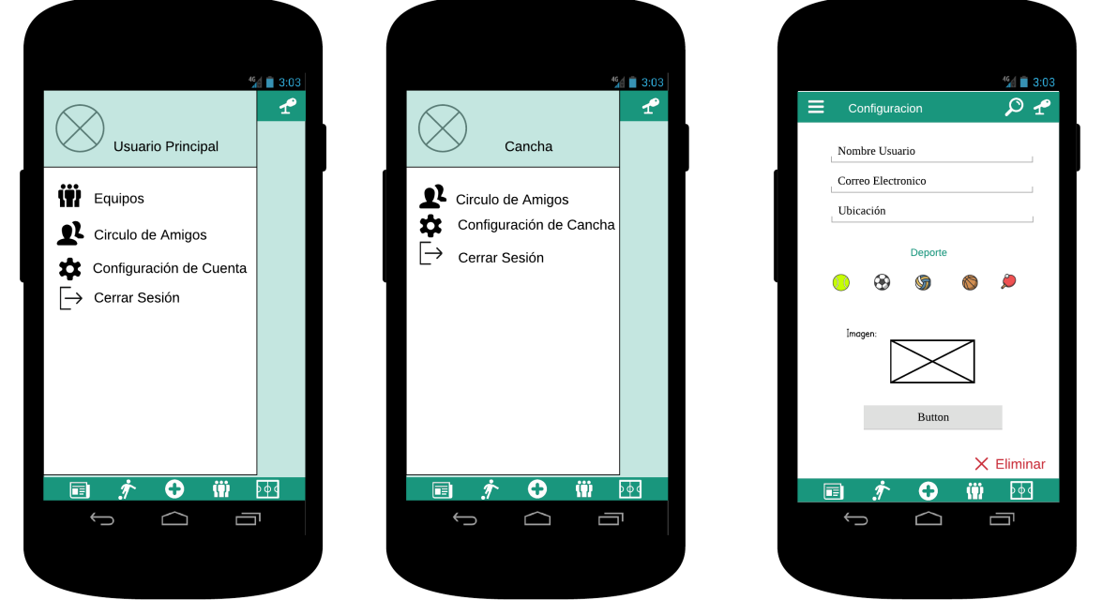
Wireframes de Android APP

Slide 9
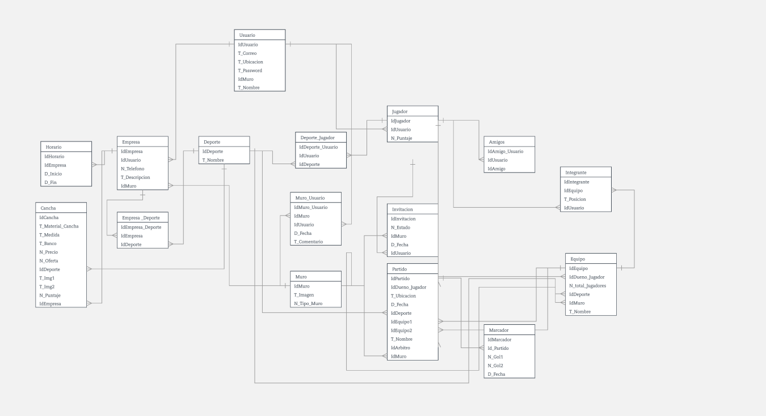
Base De Datos

Slide 10
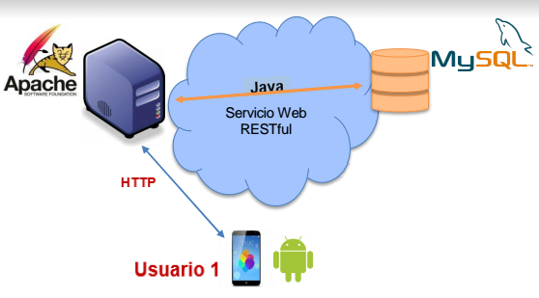
Arquitectura

Slide 11
Repositorios
Documentos Generales
https://github.com/HectorWatanabe/partidon-documentos-generales.git
Documentos Móvil Android
https://github.com/HectorWatanabe/partidon-documentos-movil-android.git
https://github.com/HectorWatanabe/partidon-desarrollo-movil-android.git
Documentos Landing
https://github.com/HectorWatanabe/partidon-documentos-landing.git
https://github.com/HectorWatanabe/partidon-desarrollo-landing.git
Documentos Web
https://github.com/HectorWatanabe/partidon-documentos-web.git
https://github.com/HectorWatanabe/partidon-desarrollo-web.git
Documentos Móvil IOS
https://github.com/HectorWatanabe/partidon-documentos-movil-ios.git
https://github.com/HectorWatanabe/partidon-desarrollo-movil-ios.git

Slide 12
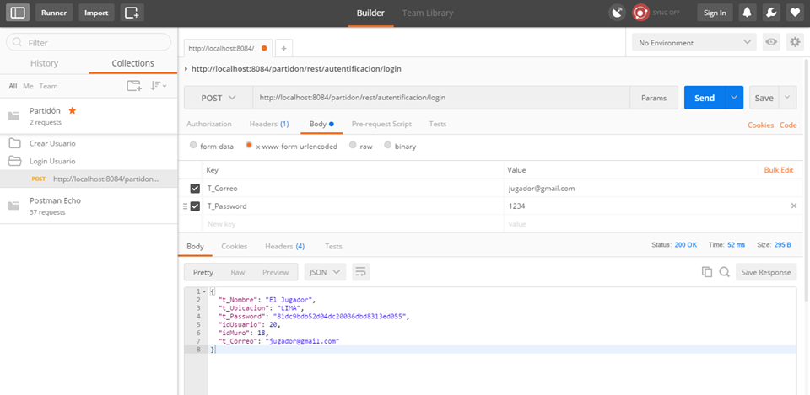
Postman - Autentificación

Slide 13
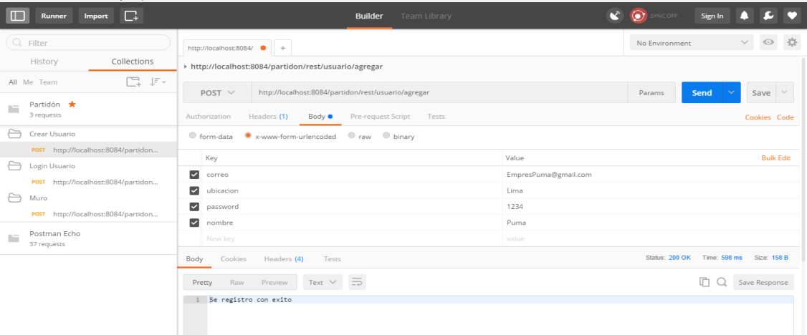
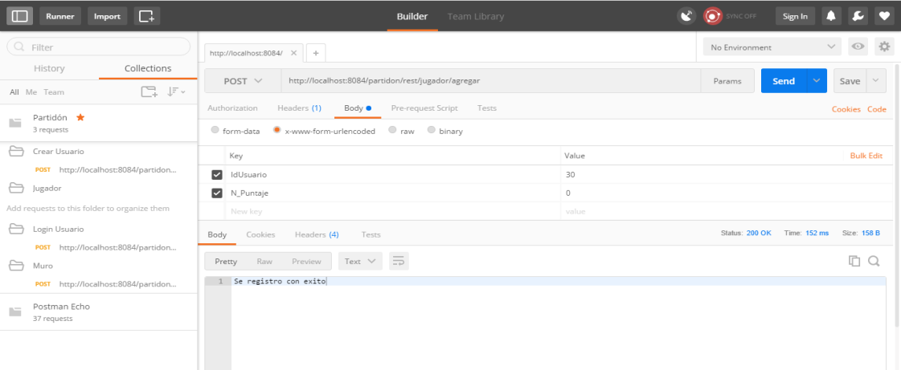
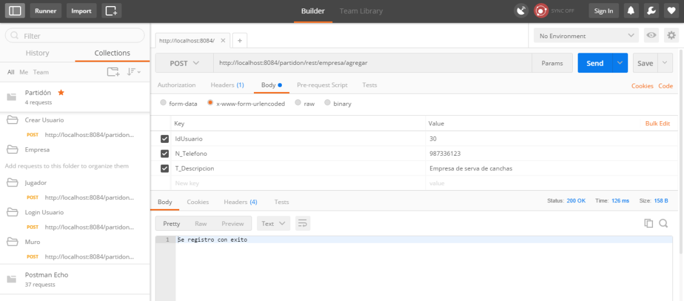
Postman – Empresa y Jugador

Slide 14
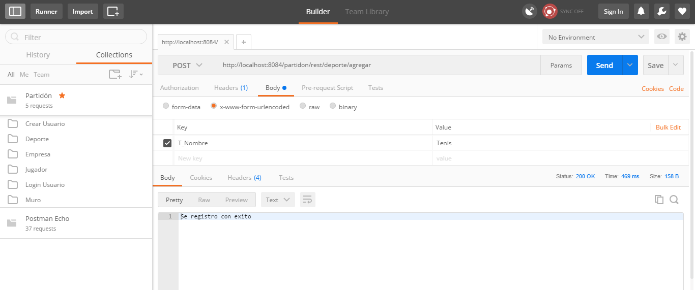
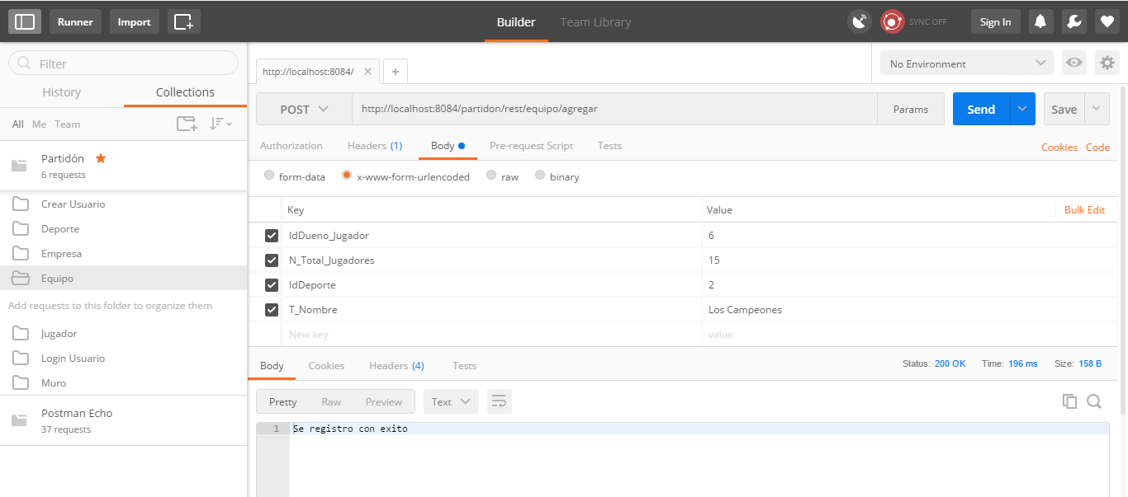
Postman Deporte y Equipo

Slide 15
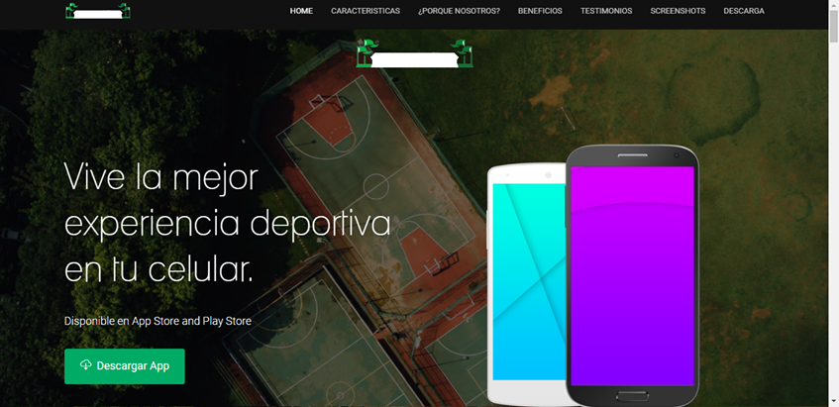
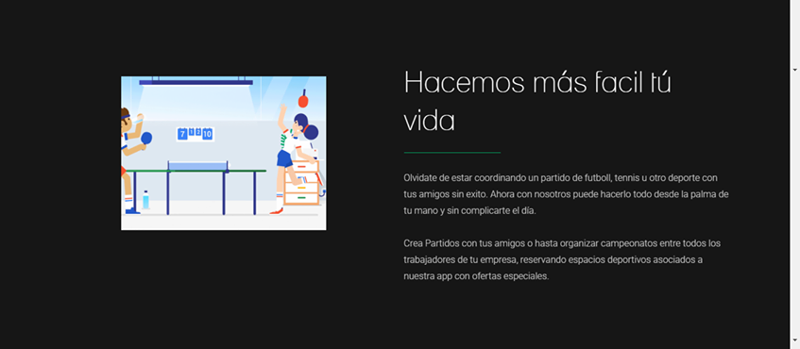
Landing Page

Slide 16
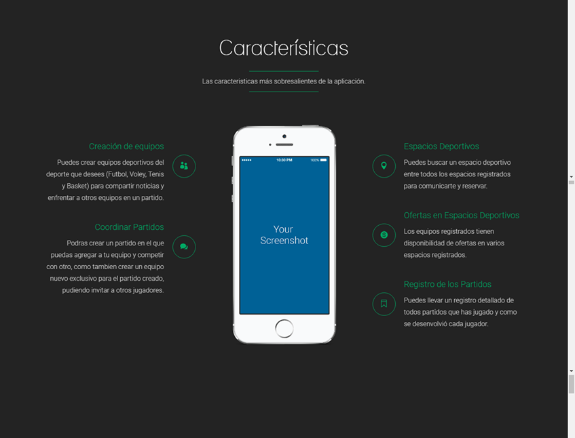
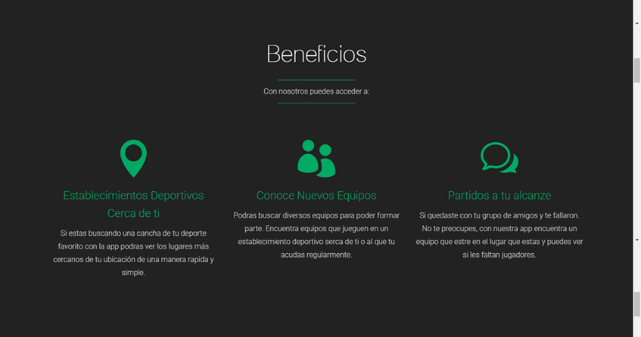
Landing Page

Slide 17
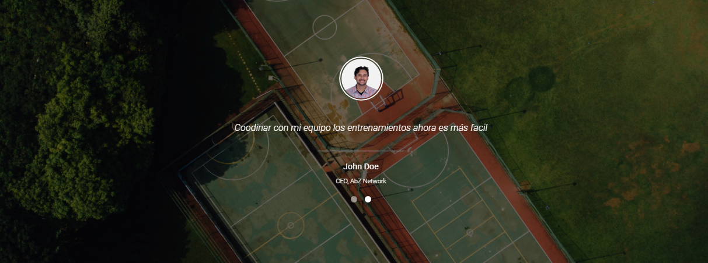
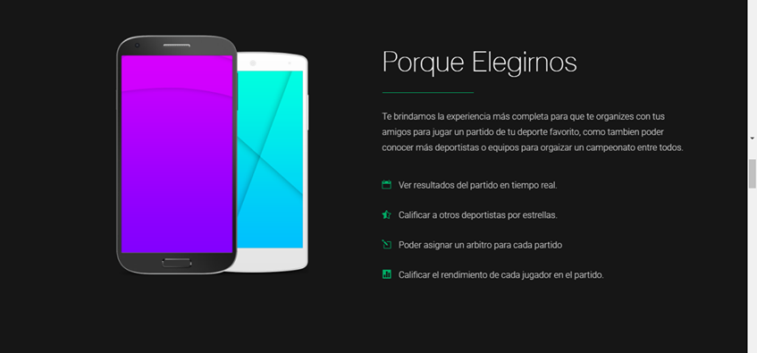
Landing Page

